Slide 1
산학프로젝트 발표
17조인가 18조
(주시원, 김민정, 허정윤)

Slide 2
주제 소개
변경 전) 식단의 양을 예측하는 건강 관리 어플리케이션
변경 후) 당뇨병 환자를 위한 건강 관리 어플리케이션

Slide 3
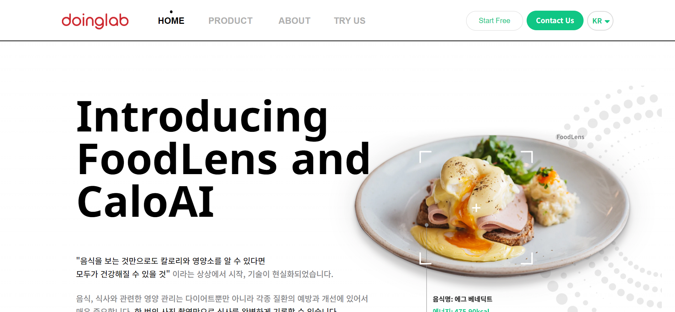
사전 기술 조사 -식단
https://www.doinglab.com/ko/home

Slide 4
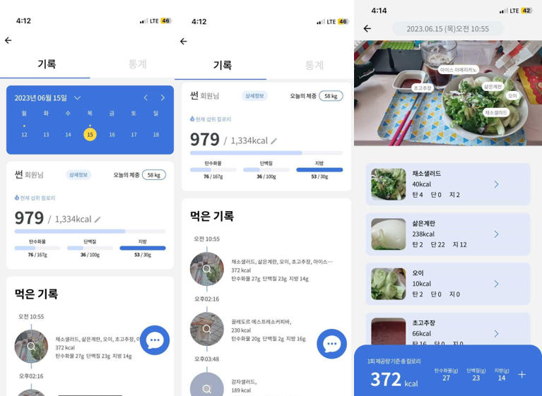
사전 기술 조사 -식단

Slide 5
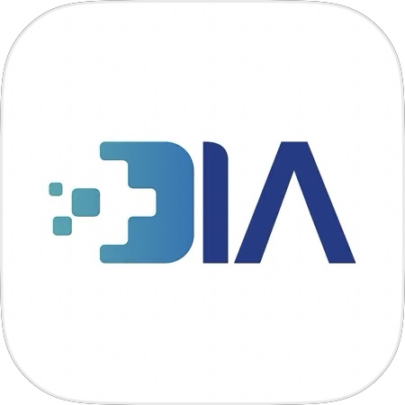

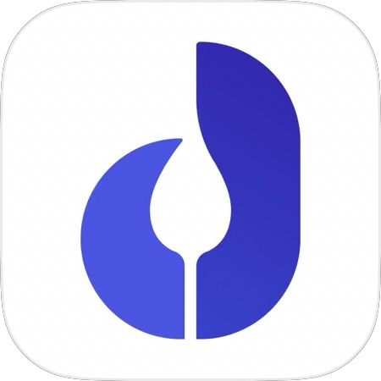
사전 기술 조사-당뇨

Slide 6
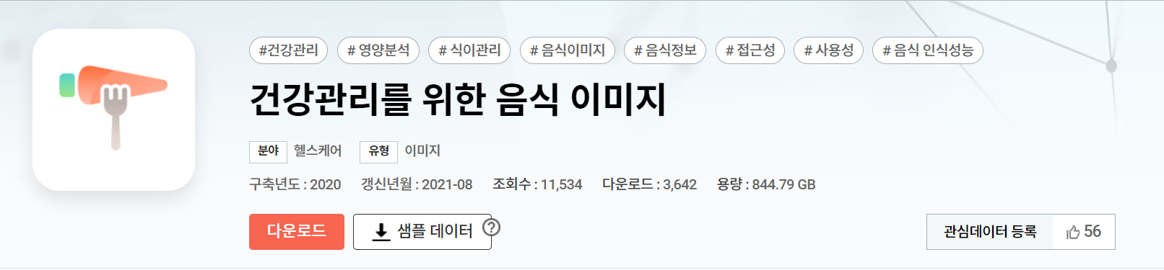
학습데이터
https://aihub.or.kr/aihubdata/data/view.do?dataSetSn=242

Slide 7
감사합니다.

